Slide 1




Республиканское государственное предприятие на праве хозяйственного ведения «Национальный центр экспертизы лекарственных средств и медицинских изделий»
Комитета медицинского и фармацевтического контроля
Министерства здравоохранения Республики Казахстан
Подача заявления для экспертной оценки оптимальных технических характеристик и клинико-технического обоснования медицинских изделий, на соответствие характеристик технической спецификации для закупа медицинской техники
г. Астана, 2026 год
www.ndda.kz

Slide 2

НОРМАТИВНЫЕ ТРЕБОВАНИЯ
Приказ Министра здравоохранения Республики Казахстан от 5 января 2021 года № ҚР ДСМ-1 «Об утверждении методики осуществления экспертной оценки оптимальных технических характеристик и клинико-технического обоснования медицинских изделий»
Приказ Министра здравоохранения Республики Казахстан от 7 июня 2023 года № 110 «Об утверждении правил организации и проведения закупа лекарственных средств, медицинских изделий и специализированных лечебных продуктов в рамках гарантированного объема бесплатной медицинской помощи, дополнительного объема медицинской помощи для лиц, содержащихся в следственных изоляторах и учреждениях уголовно-исполнительной (пенитенциарной) системы, за счет бюджетных средств и (или) в системе обязательного социального медицинского страхования, фармацевтических услуг»

Slide 3

СРОКИ ПРОВЕДЕНИЯ ЭКСПЕРТНОЙ ОЦЕНКИ
Экспертная оценка КТО и ОТХ проводится в течение 30 календарных дней с даты регистрации заявления.
А срок устранения замечаний составляют 10 календарных дней.
На время устранения замечаний, сроки рассмотрения заявления приостанавливаются
Сроки рассмотрения заявления на соответствие характеристик технической спецификации для закупа медицинской техники 10 рабочих дней
Заявитель должен устранить выявленные замечания не превышающий 7 рабочих дней.
При не устранении заявителем выявленных замечаний или не устранении с установленные сроки экспертная организация направляет заявителю уведомление (в произвольной форме) о прекращении рассмотрения заявления.

Slide 4

ТАРИФЫ НА УСЛУГИ
Стоимость услуг определяется согласно Приказу и.о. Министра здравоохранения Республики Казахстан от 20 января 2021 года № ҚР ДСМ-7 «Об утверждении цен на товары (работы, услуги), производимые и (или) реализуемые субъектом государственной монополии»
Стоимость 1 экспертизы по КТО и ОТХ составляет
80 620 тенге с учетом НДС

Slide 5


На какие медицинские изделия распространяются требования Методики
Экспертная оценка КТО и ОТХ проводится на зарегистрированную медицинскую технику, предназначенную для использования при оказании медицинских услуг в рамках гарантированного объема бесплатной медицинской помощи (далее – ГОБМП) и (или) в системе обязательного социального медицинского страхования (далее – ОСМС)."
Требования настоящей Методики не распространяются на:
1) изделия медицинского назначения;
2) отдельные комплектующие, принадлежности, расходные материалы, программное обеспечение, в том числе запасные части, опции, модернизации, предназначенные для медицинской техники;
3) медицинские изделия в рамках ввоза незарегистрированных медицинских изделий;
4) медицинские изделия для оказания гуманитарной помощи (незарегистрированные медицинские изделия);
5) медицинские изделия, стоимость которых не превышает 20000000 (двадцать миллионов) тенге. (внесение изменения в Приказ не превышает «10000000 (десять миллионов) тенге.)»

Slide 6
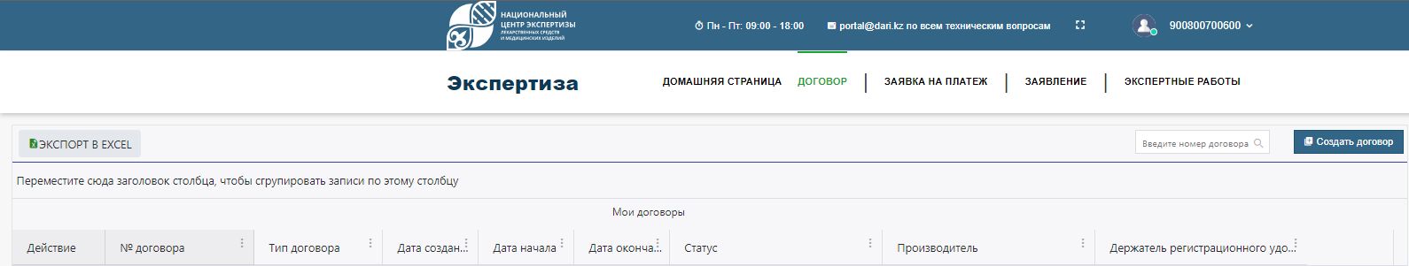


Шаг №1: Создать договор на портале.
Во вкладке «Договор» необходимо создать договор. Заключить договор с Национальным центром экспертизы лекарственных средств и медицинских изделий на портале «Экспертиза»
http://expertise.ndda.kz.
Выбираем вкладку «Договор»
Нажать кнопку «Создать договор»
Выбираем «по осуществлению экспертной оценки ОТХ и КТО МИ
Заполняем необходимые данные
Сохраняем и направляем в ЦОЗ.

Slide 7
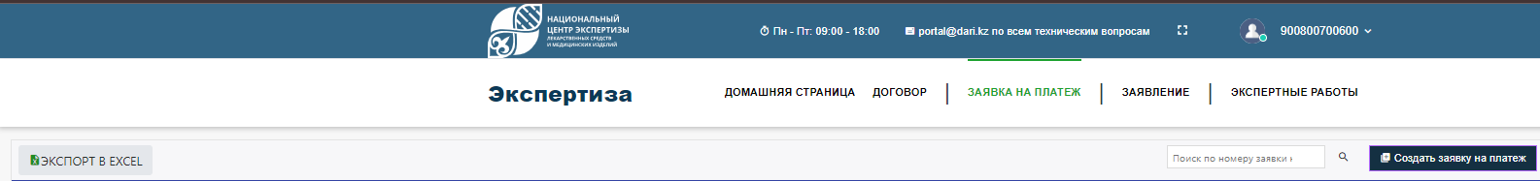
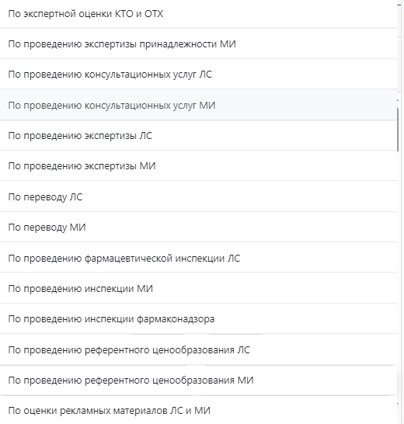
Шаг №2: Создать заявку на платеж
После подписания договора со стороны Экспертной организации и заявителя необходимо создать заявку на платеж.
Войти во вкладку «Заявка на платеж»
Нажать кнопку «Создать заявку на платеж»
Выбрать пункт «По экспертной оценки КТО и ОТХ»

Slide 8
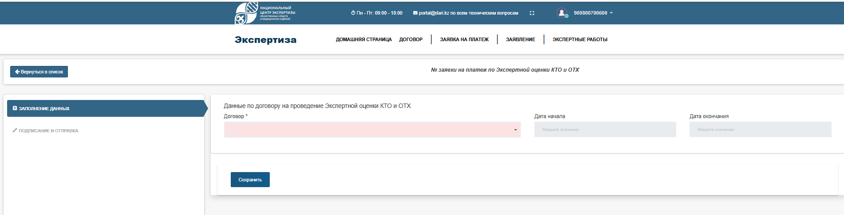
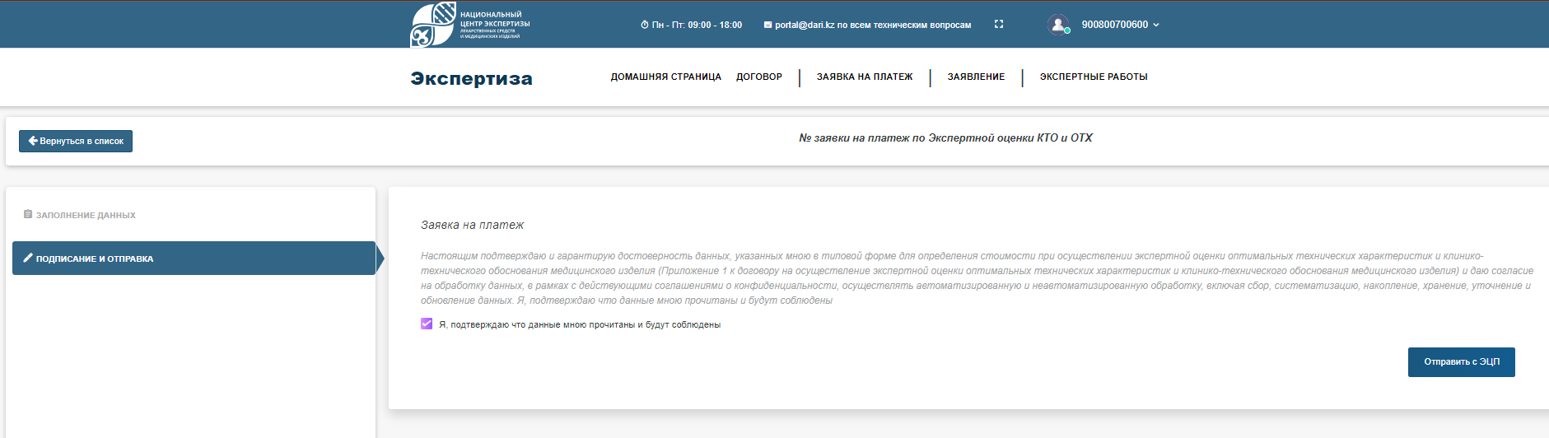
1. В строке «Данные по договору на проведение Экспертной оценки КТО и ОТХ» выбираете активный договор нажатием кнопки стрелкой вниз. Дата начала и окончания заполняются автоматически.
2. Подтвердить прочтение данных и их соблюдение нажатием на кнопку
«Я, подтверждаю, что данные мною прочитаны и будут соблюдены».
3. Подписать и отправить с ЭЦП.

Slide 9
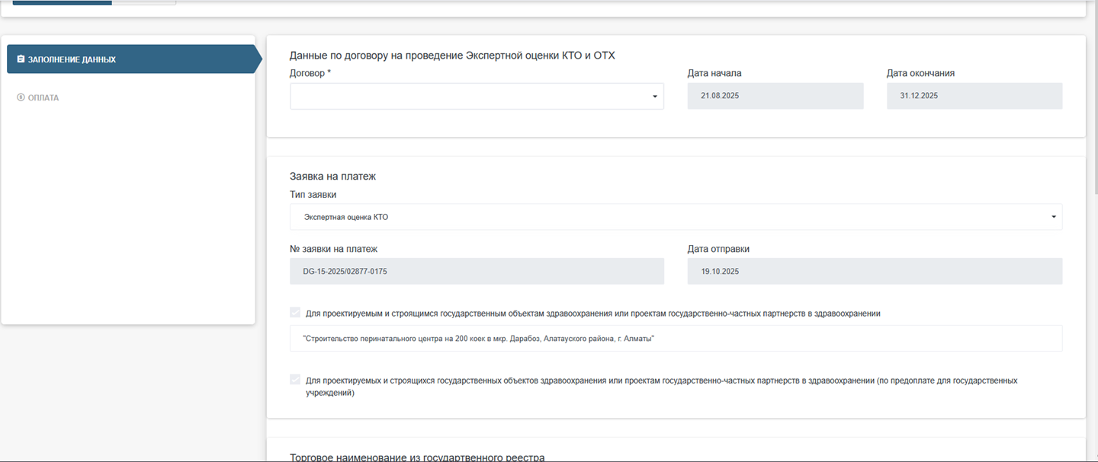
Заявка на платеж для государственных учреждений
После заключения типового договора, где Заказчиком выступает государственное учреждение Республики Казахстан, в отношении которого допускается предоплата в размере 30% от стоимости услуг, с последующей оплатой оставшихся 70% в течение 15 (пятнадцать) календарных дней
после подписания акта оказанных услуг.

Slide 10
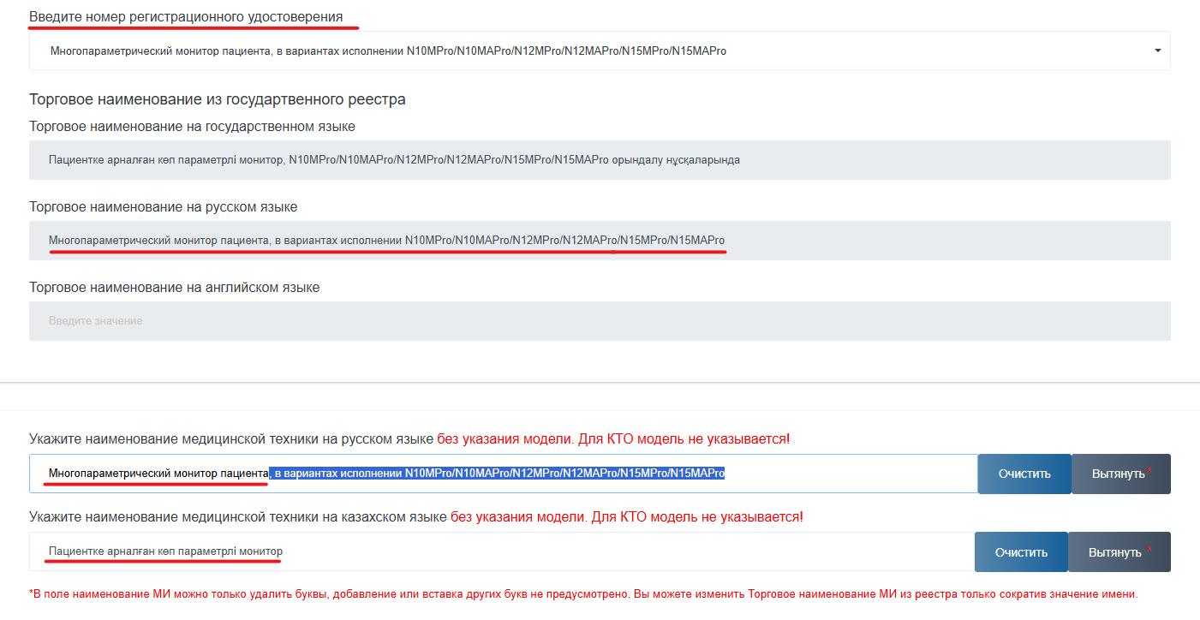
Частые ошибки при формирование оплаты
При проведении КТО «Наименование МТ» необходимо подать без указания модели.
При проведении ОТХ «Наименование МТ» необходимо подать с указанием одной модели.
В казахском варианте и русском варианте «Наименование МТ» должны быть идентичны.

Slide 11

Республиканское государственное предприятие на праве хозяйственного ведения
«Национальный центр экспертизы лекарственных средств и медицинских изделий»
Комитета медицинского и фармацевтического контроля
Министерства здравоохранения Республики Казахстан
Пошаговая инструкция по подаче заявления на экспертную оценку клинико-технического обоснования медицинских изделий

Slide 12
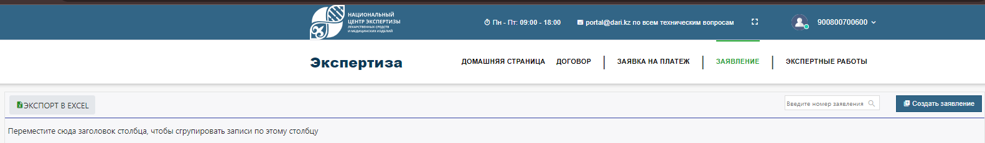
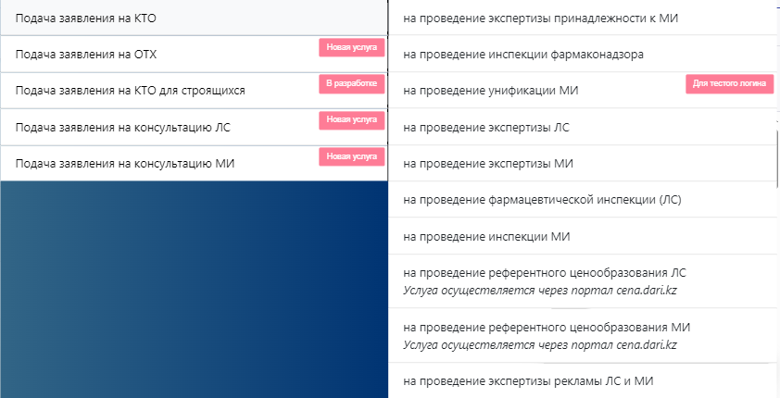
Подать заявление
После активации заявки на платеж перейти во вкладку «Заявление»
Нажать кнопку создать заявление
Выбрать из списка «Подача заявления на КТО»

Slide 13
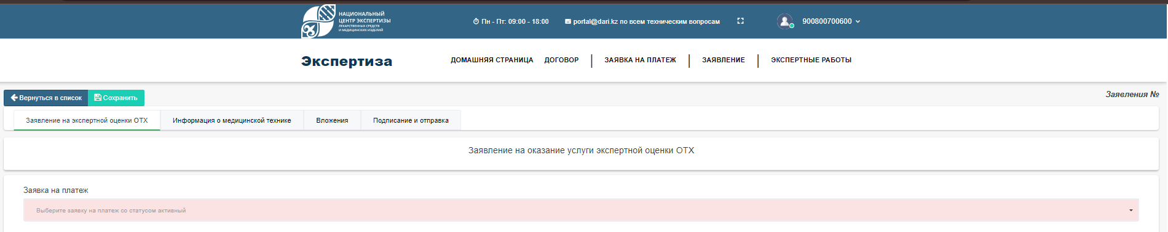
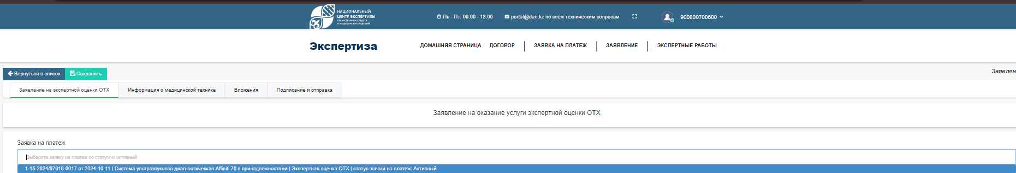
2) В окне «Заявление на экспертной оценки КТО», нажать кнопку со стрелкой вниз, для выбора заявки на платеж.
3) Выбрать активную заявку.

Slide 14
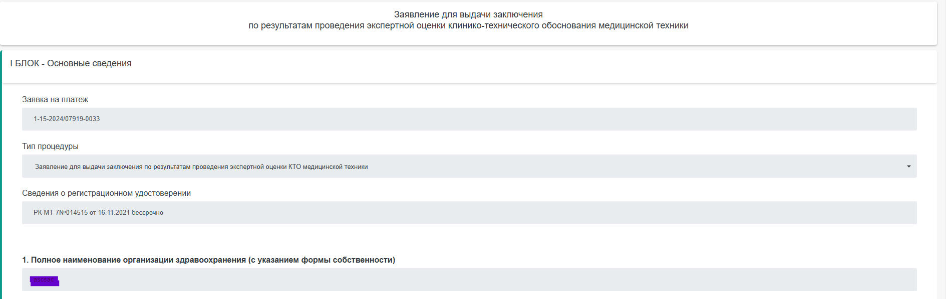
После выбора заявки на платеж, «Основные сведения» заполняются в автоматическом режиме.

Slide 15
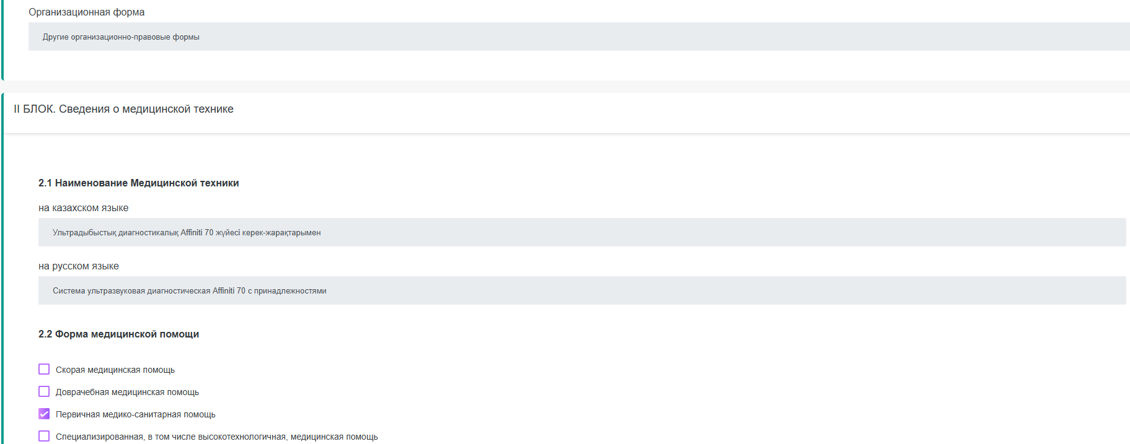
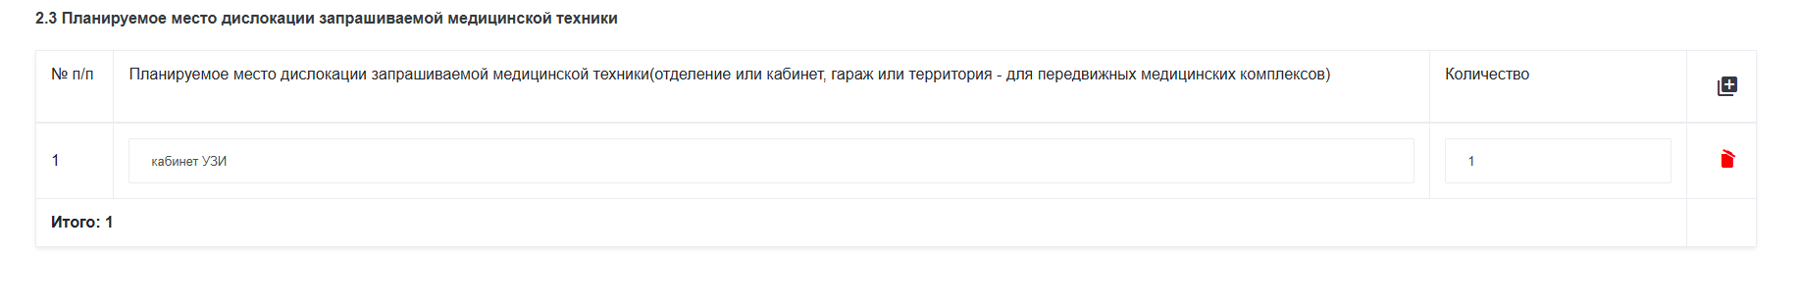
2.2 Необходимо выбрать форму медицинской помощи из предложенного списка.
При отсутствии необходимой формы медицинской помощи выберите «Прочее». Появится строка для дополнительного ввода.
2.3 Необходимо прописать
планируемое место дислокации запрашиваемой
медицинской техники (отделение или кабинет)

Slide 16
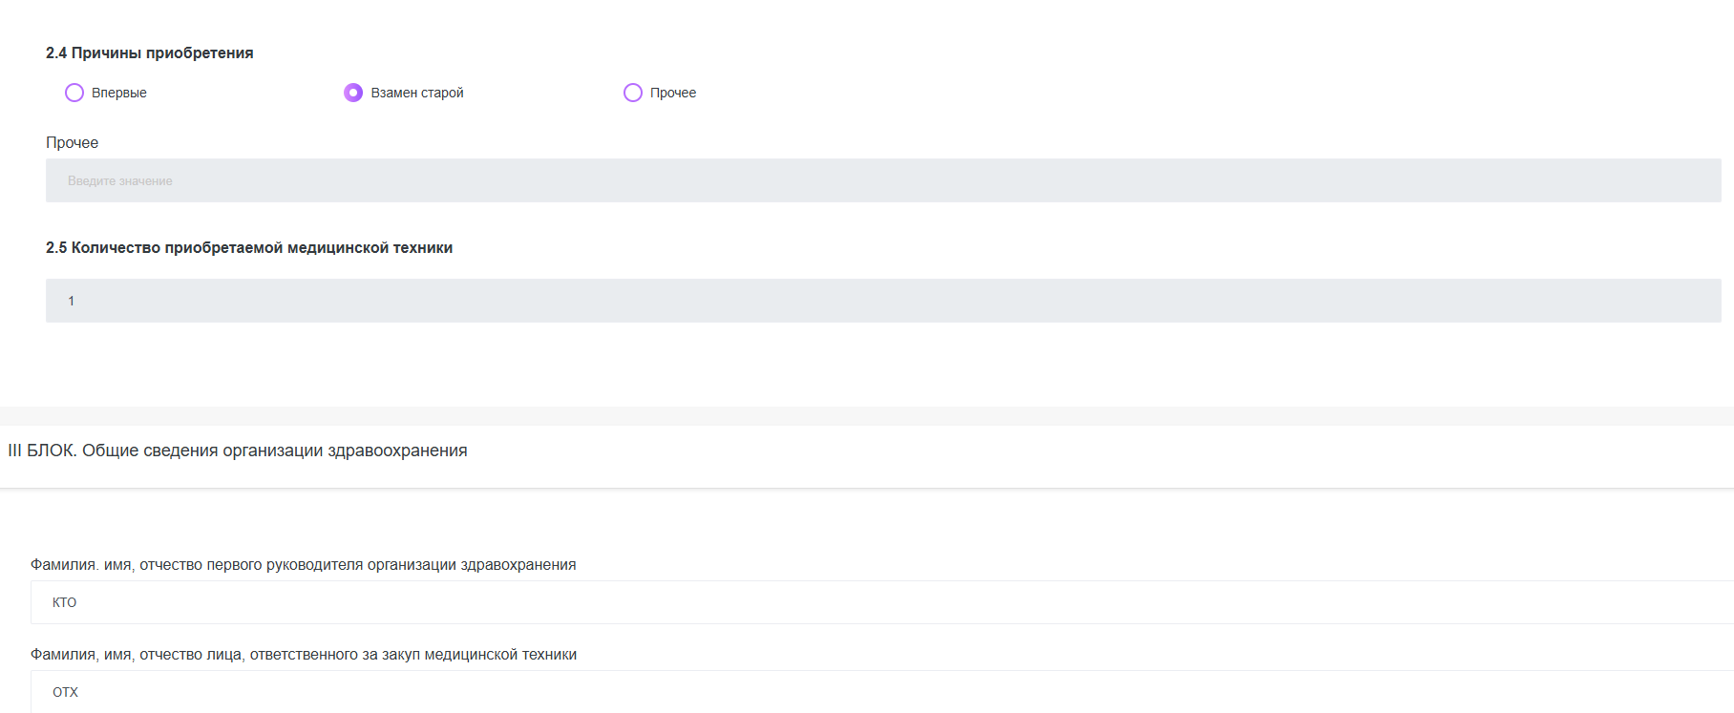
2.4 Выбрать причину приобретения.
Впервые – для МТ, которая ранее отсутствовала.
Взамен старой - имеется МТ с износом.
Прочее – указать другую причину (дополнительно к имеющимся МТ)
2.5 Указать необходимое количество запрашиваемой МТ
III блок Заполнить сведения организации здравоохранения

Slide 17
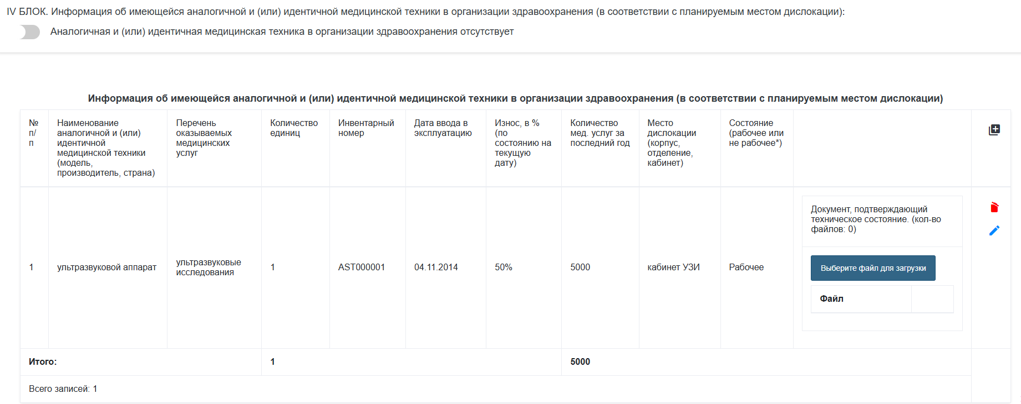
IV блок. При наличии аналогичной/идентичной МТ заполнить таблицу. В случае отсутствия, переключить тумблер.
В случае наличия неработающей медицинской техники приложить документ подтверждающий техническое состояние.

Slide 18
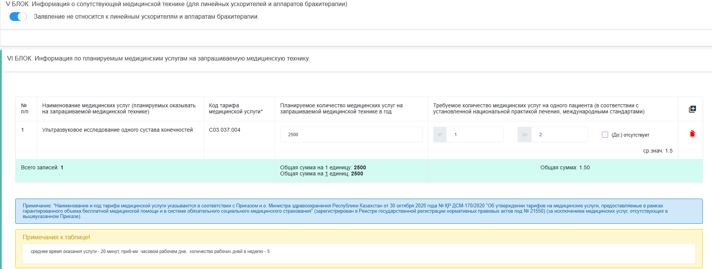
V Блок. Необходимо указать планируемое количество медицинские услуги на запрашиваемую МТ в год.
Примечание к таблице! также необходимо заполнить.

Slide 19
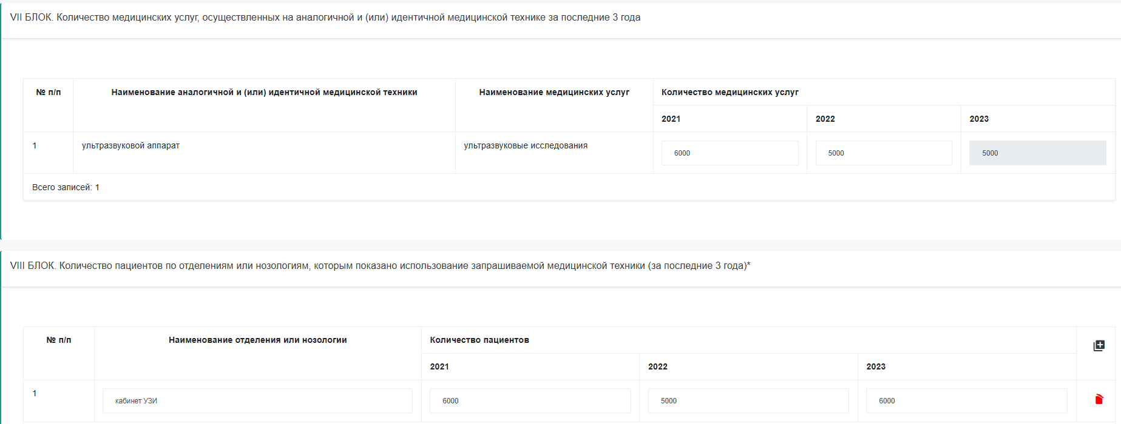
VII блок будет активен только в случае наличия аналогичной/идентичной МТ. При наличии необходимо указать количество медицинских услуг осуществлённых аналогичной/идентичной МТ за последние 3 года.
VIII блок. Необходимо указать количество пациентов по отделениям или нозологиям которым показано использование запрашиваемой МТ за последние 3 года. Необходимо указать количество пациентов которым показана использования запрашиваемой МТ, но нет возможности оказать из-за отсутствия.

Slide 20
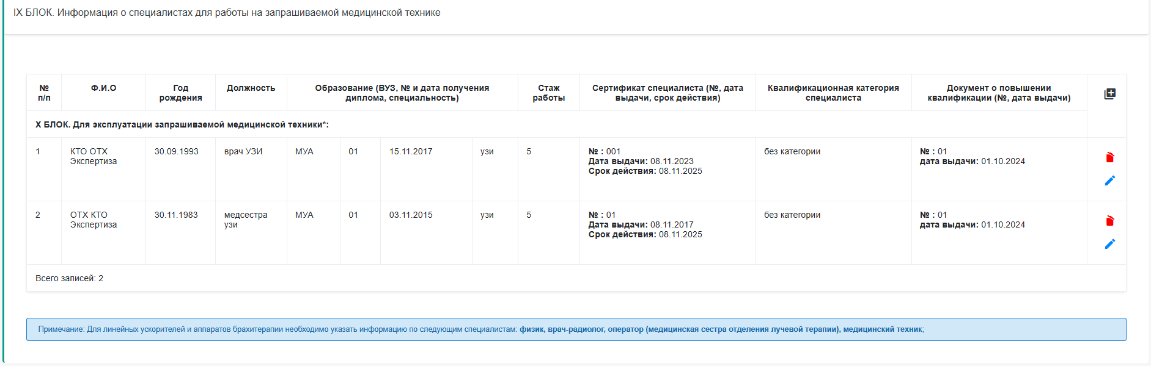
IX блок. Указать специалистов для работы на запрашиваемой МТ(врач, медсестра).
Специалисты должны соответствовать запрашиваемой МТ.

Slide 21
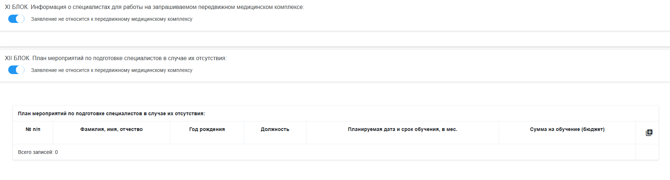
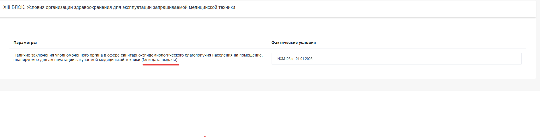
XII блок. В случае отсутствия наличия специалистов необходимых для работы на запрашиваемой МТ,
необходимо заполнить план мероприятий по подготовке специалистов
XIII блок. Указать актуальное санитарно-эпидемиологическое заключение (№ и дата выдачи)

Slide 22
Республиканское государственное предприятие на праве хозяйственного ведения
«Национальный центр экспертизы лекарственных средств и медицинских изделий»
Комитета медицинского и фармацевтического контроля
Министерства здравоохранения Республики Казахстан
Пошаговая инструкция по подаче заявления на
экспертную оценки клинико-технического обоснования приобретения медицинской техники
по проектируемым и строящимся государственным объектам здравоохранения или проектам государственно-частных партнерств в здравоохранении

Slide 23
Подать заявление
После активации заявки на платеж перейти во вкладку «Заявление»
Нажать кнопку создать заявление
Выбрать из списка «Подача заявления на КТО для строящихся».
В данный момент в разработке

Slide 24
После выбора заявки на платеж, сведения заполняются автоматически.
В общие сведения организации здравоохранения заполняются в соответствии с заключенным
договором на запрашиваемую услугу.

Slide 25
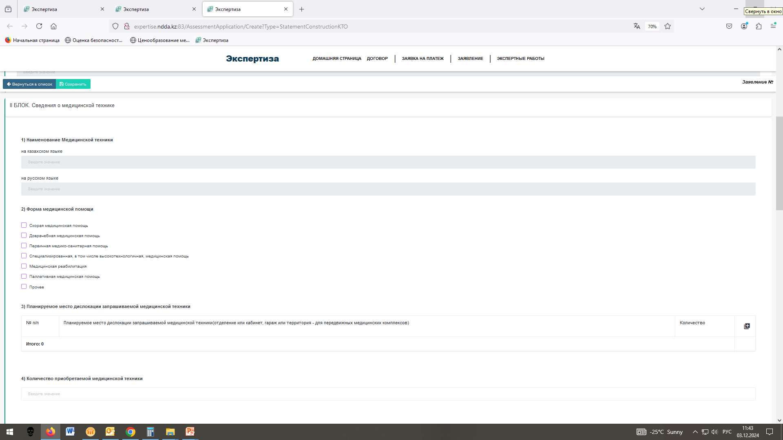
2) Необходимо выбрать форму медицинской помощи из предложенного списка.
При отсутствии необходимой формы медицинской помощи выберите «Прочее». Появится строка для дополнительного ввода.
3) Необходимо прописать планируемое место дислокации запрашиваемой медицинской техники (отделение или кабинет)

Slide 26
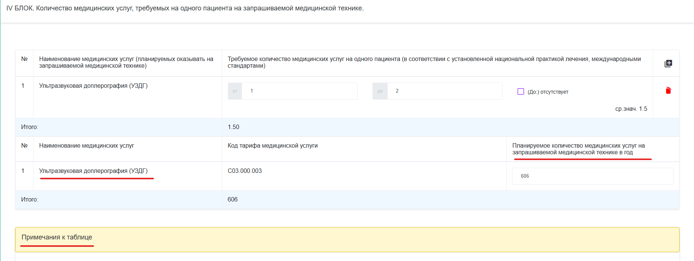
В IV блоке указать количество медицинских услуг, требуемых на одного пациента, а также в
примечании к таблице указать среднее время оказания услуги, количество рабочих часов в день.

Slide 27
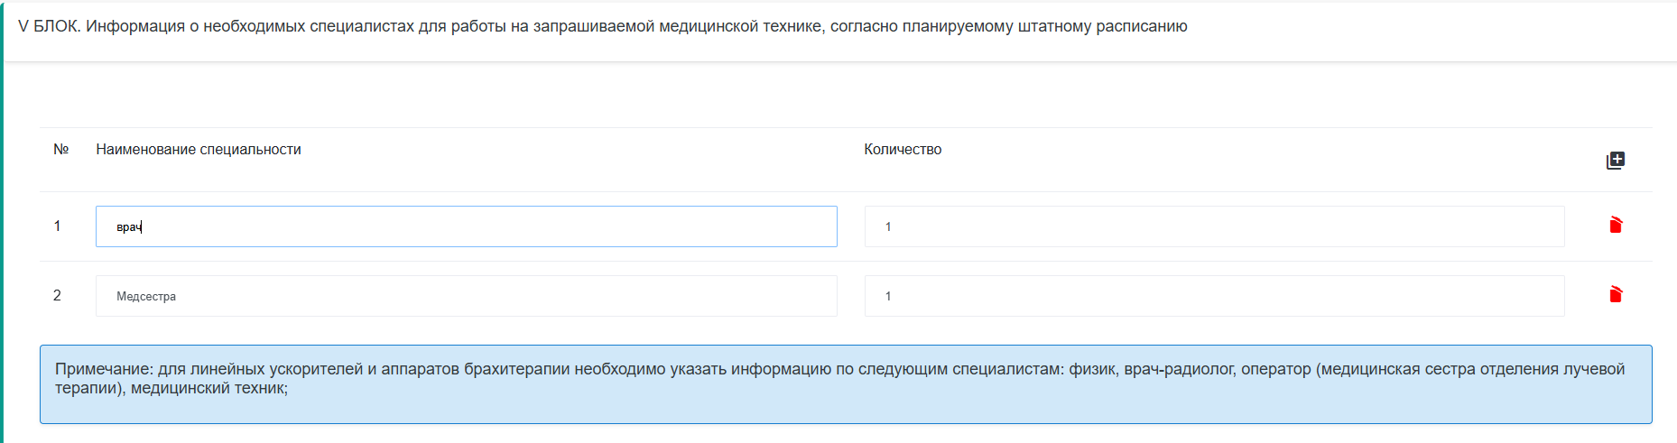
В V блоке указать должность и количество специалистов для работы на запрашиваемой МТ,
согласно планируемому штатному расписанию

Slide 28
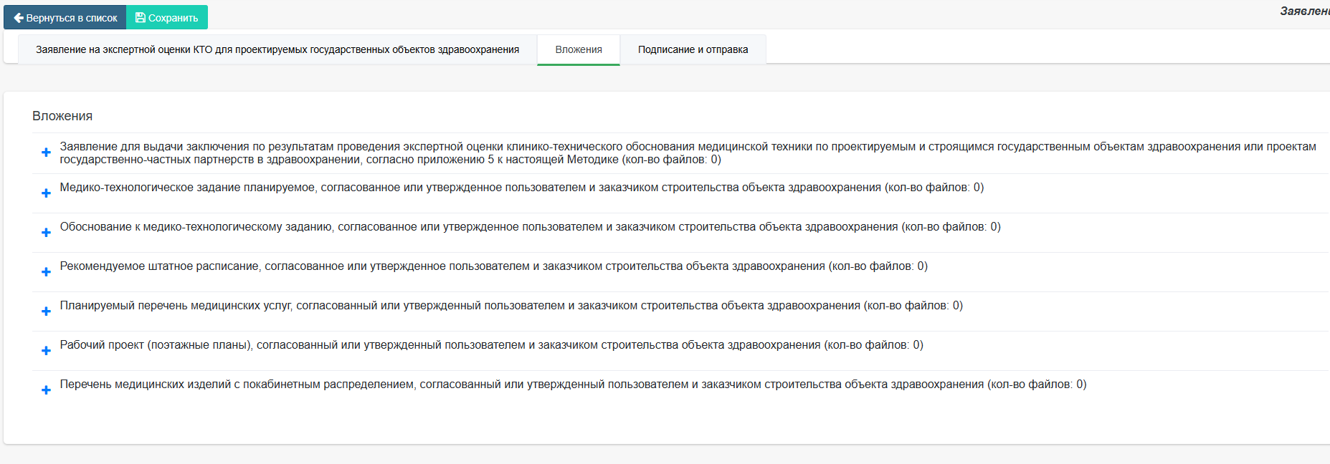
Необходимо вложить утверждённые документы во вкладку «Вложения» для проведения экспертной оценки по проектируемым и строящимся государственным объектам здравоохранения или проектам государственно-частных партнерств в здравоохранении.

Slide 29
Республиканское государственное предприятие на праве хозяйственного ведения
«Национальный центр экспертизы лекарственных средств и медицинских изделий»
Комитета медицинского и фармацевтического контроля
Министерства здравоохранения Республики Казахстан
Пошаговая инструкция по подаче заявления на экспертную оценку оптимально технические характеристики (ОТХ)

Slide 30
Подать заявление
После активации заявки на платеж перейти во вкладку «Заявление»
Нажать кнопку создать заявление
Выбрать из списка «Подача заявления на ОТХ»

Slide 31
2) В окне «Заявление на экспертной оценки ОТХ», нажать кнопку со стрелкой вниз, для выбора заявки на платеж.
3) Выбрать активную заявку.

Slide 32
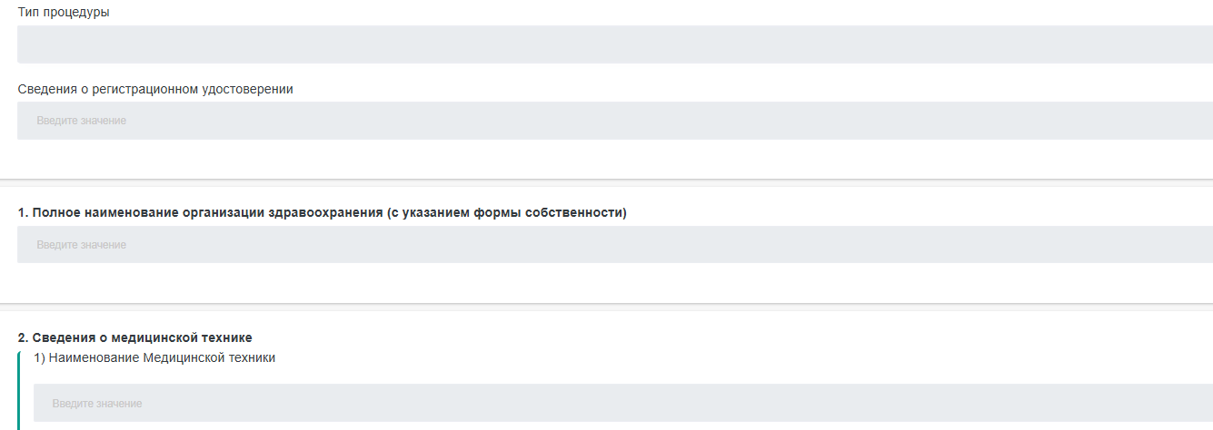
4) Разделы «Тип процедуры», «Сведения о регистрационным удостоверении», «Полное наименование организации здравоохранения (с указанием формы собственности)», «Наименование Медицинской техники» заполняются автоматически, берутся из заявки на платеж.

Slide 33
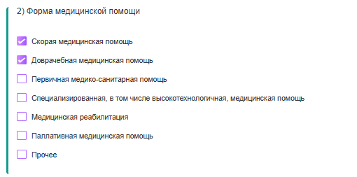
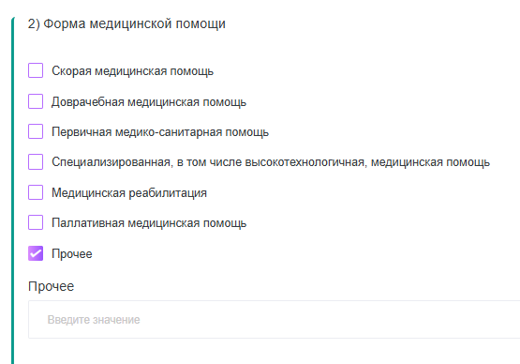
5) Выбрать форму медицинской помощи. Поставить отметку в пустом квадрате напротив необходимой формы медицинской помощи.
6) При отсутствии необходимой формы медицинской помощи выберите «Прочее». Появится строка для дополнительного ввода. Введите значение в соответствии с заключением клинико–технического обоснования.

Slide 34
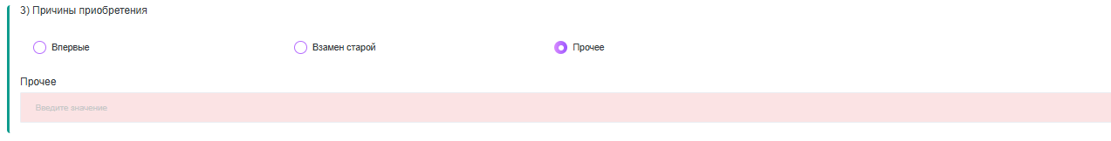
7) Выберите причины приобретения в соответствии с заключением клинико-технического обоснования (поставить отметку в пустой круг напротив нужной строки).
8) При необходимости выберите «Прочее», активируется строка для ввода причины приобретения которая не указана в данном списке.

Slide 35
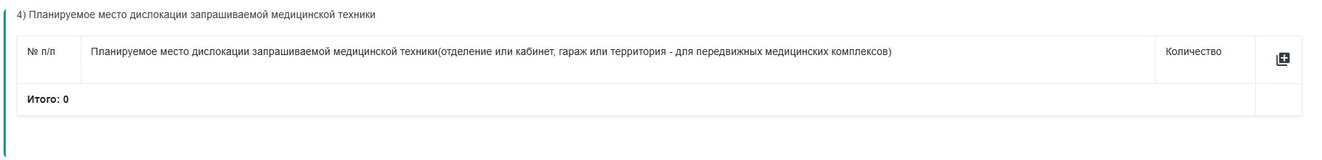
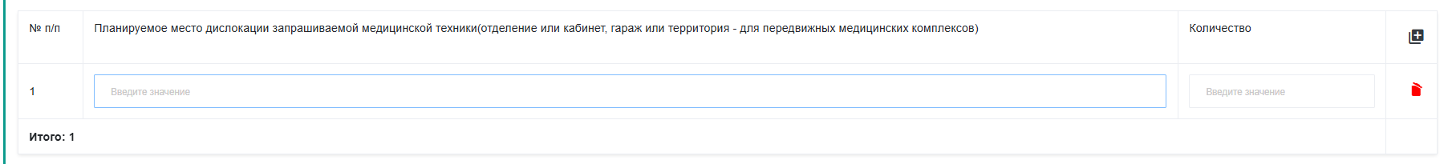
35
9) Строка по «планируемому месту дислокации запрашиваемой медицинской технике» заполняются в соответствии с данными в клинико–техническим обосновании, при нажатии кнопки + появляется строка для ввода значений по приобретаемой медицинской техники и его количества.
10) При неправильном заполнении доступна кнопка удаления строки. При необходимости можно добавить несколько строк еще одним нажатием на кнопку +.

Slide 36
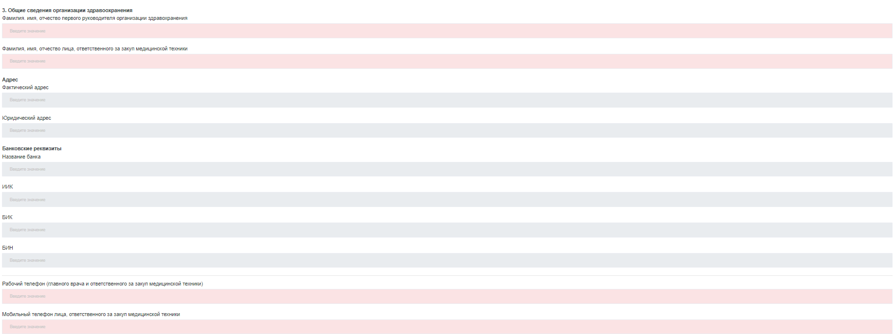
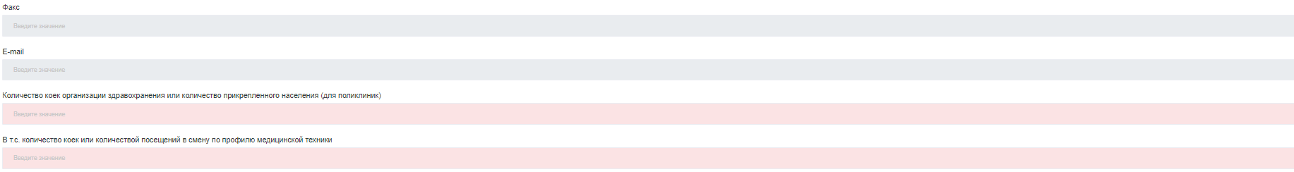
11) В пункте 3 «Общие сведения организации здравоохранения» заполняются автоматически из договора. ,
12) ФИО, рабочий и мобильный телефоны, «Количество коек организации здравоохранения или количество прикрепленного населения (для поликлиник)», «В т.с. количество коек или количество посещений в смену по профилю медицинской техники» заполняются вручную.

Slide 37
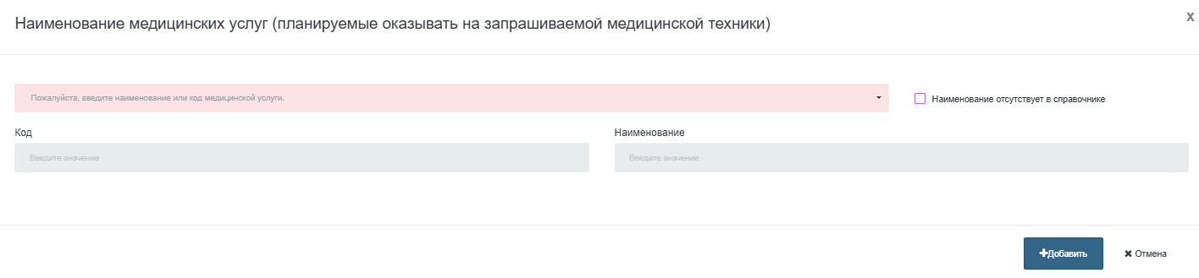
13) В Пункте 4 «Информация по планируемым медицинским услугам и комплектации запрашиваемой медицинской техники» прописываем наименование услуг. При нажатии + появится строка с планируемыми медицинскими услугами для ввода наименований медицинских услуг планируемые оказывать на запрашиваемой медицинской техники.
14) В появившейся строке нужно ввести наименование или код медицинских услуг, затем нажать кнопку «Добавить» или «Отменить».

Slide 38
15) При отсутствии в справочнике необходимой медицинской услуги, активировать кнопку «Наименование отсутствует в справочнике» для ввода информации (код и наименование), затем нажать кнопу «Добавить» или «Отменить».
16) В Пункте «Комплектация запрашиваемой медицинской техники (согласно информации о медицинской технике)» добавить Наименование комплектности.
При нажатии + выбираем наименование необходимых комплектующих.

Slide 39
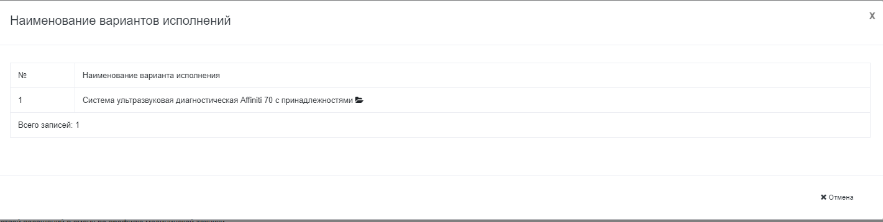
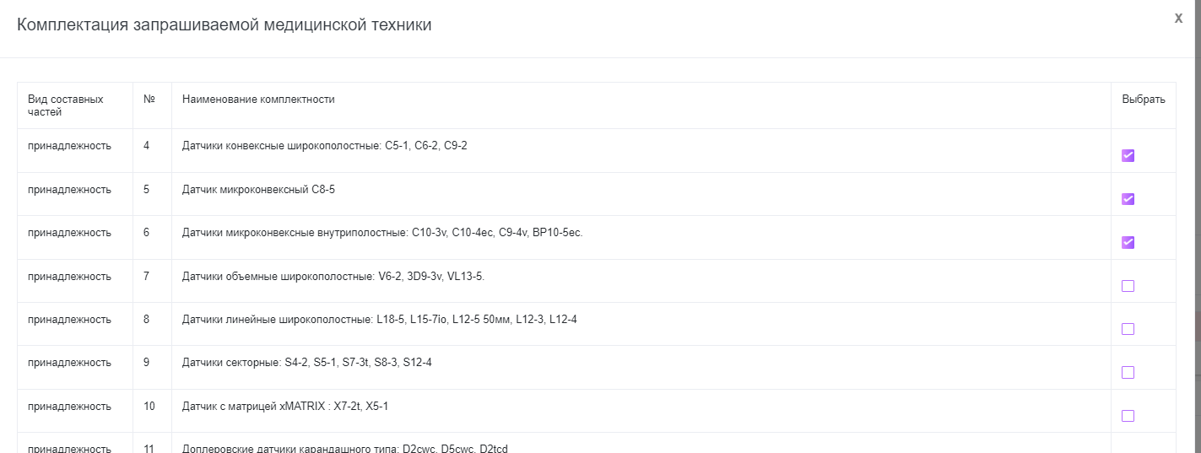
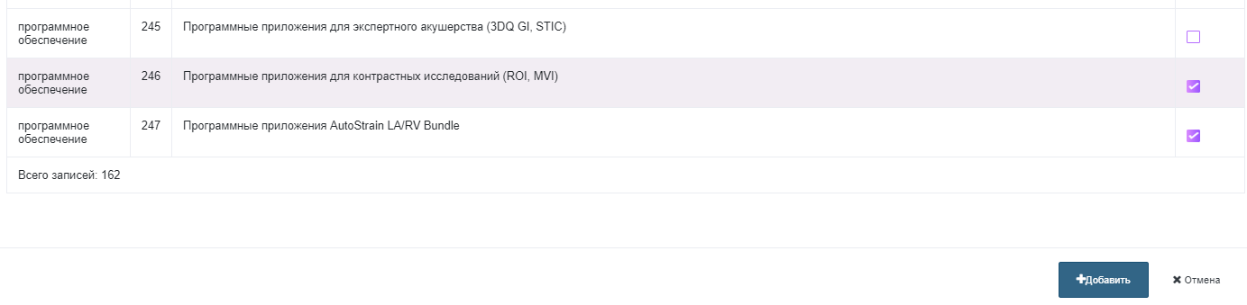
17) Переход во вкладку комплектация, происходит двойным нажатием кнопки мыши на наименование медицинской техники.
18) Необходимо выбрать нужную комплектацию, затем нажать кнопку «Добавить»

Slide 40
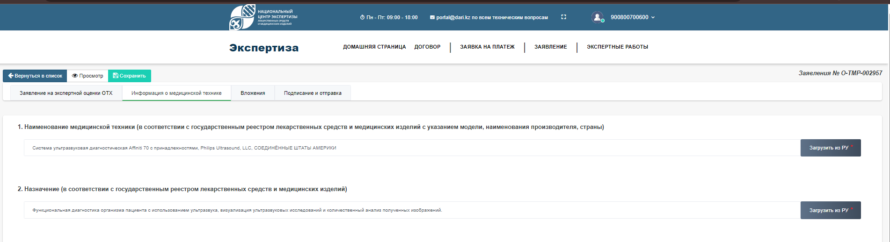
19) При заполнении информации о медицинской технике, наименование и назначение загружается автоматически из регистрационного удостоверения.
20) При необходимости есть возможность удаления назначений не соответствующих запланированным медицинским услугам.

Slide 41
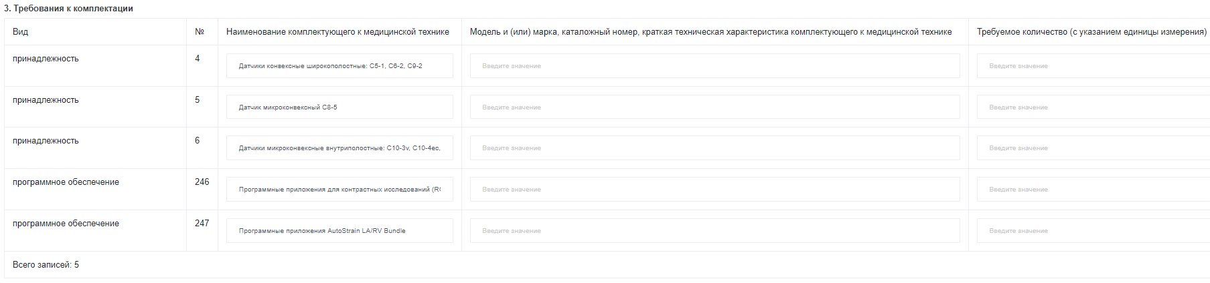
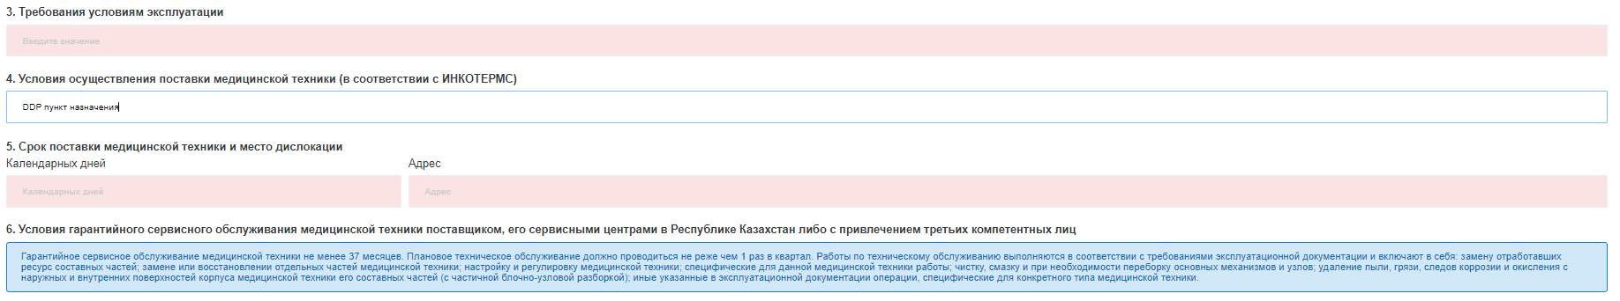
21) Необходимо заполнить «Модель и (или) марка, каталожный номер, краткая техническая характеристика комплектующего к медицинской технике» и «Требуемое количество (с указанием единицы измерения)».
22) «Требования условия эксплуатации», «Условия осуществления поставки медицинской техники (в соответствии с ИНКОТЕРМС)» и «Срок поставки медицинской техники и место дислокации» заполняются вручную.

Slide 42
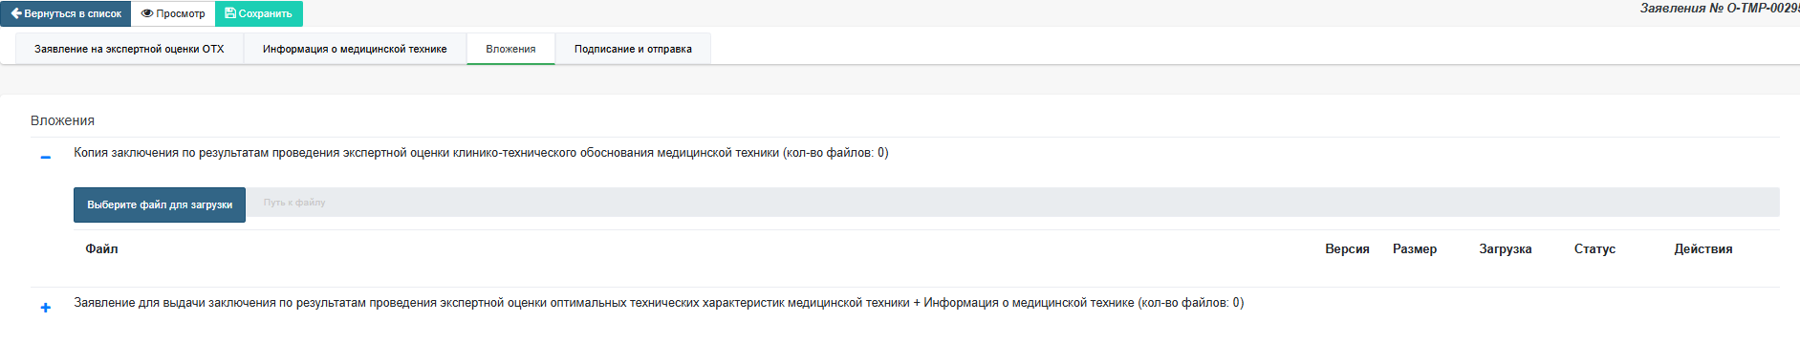
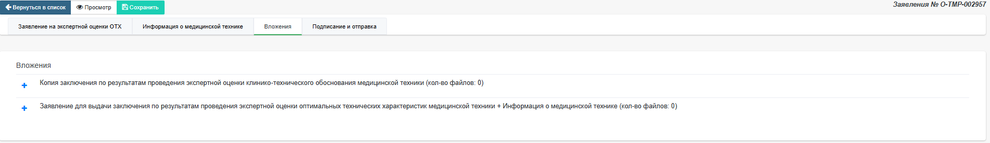
23) Далее открываем вкладку «Вложения». Необходимо вложить 1 документ «Копия заключения по результатам проведения экспертной оценки клинико-технического обоснования медицинской техники» нажатием кнопки +.
24) Для загрузки документов нажмите левой кнопкой мыши «Выберите файл для загрузки».
25) Для «Заявление для выдачи заключения по результатам проведения экспертной оценки оптимальных технических характеристик медицинской техники + Информация о медицинской технике» портал автоматически загружает электронный-печатный вариант созданного Вами заявления.

Slide 43
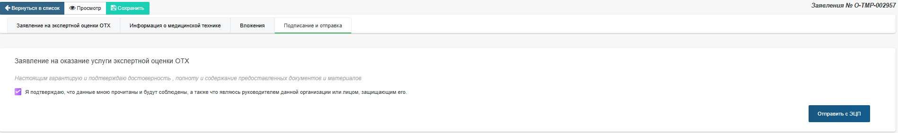
26) Перейдите во вкладку «Подписание и отправка». Подтвердите о достоверности предоставленных данных нажатием на квадрат левой кнопкой мыши. Без подтверждения кнопка «Отправки с ЭЦП» не активируется.
27) После подтверждения нажмите кнопку «Отправить с ЭЦП» подписать посредством программы «NCALayer» для подписи электронных документов.

Slide 44
Республиканское государственное предприятие на праве хозяйственного ведения
«Национальный центр экспертизы лекарственных средств и медицинских изделий»
Комитета медицинского и фармацевтического контроля
Министерства здравоохранения Республики Казахстан
Пошаговая инструкция по подаче заявления
на соответствие характеристик технической спецификации для закупа медицинской техники

Slide 45
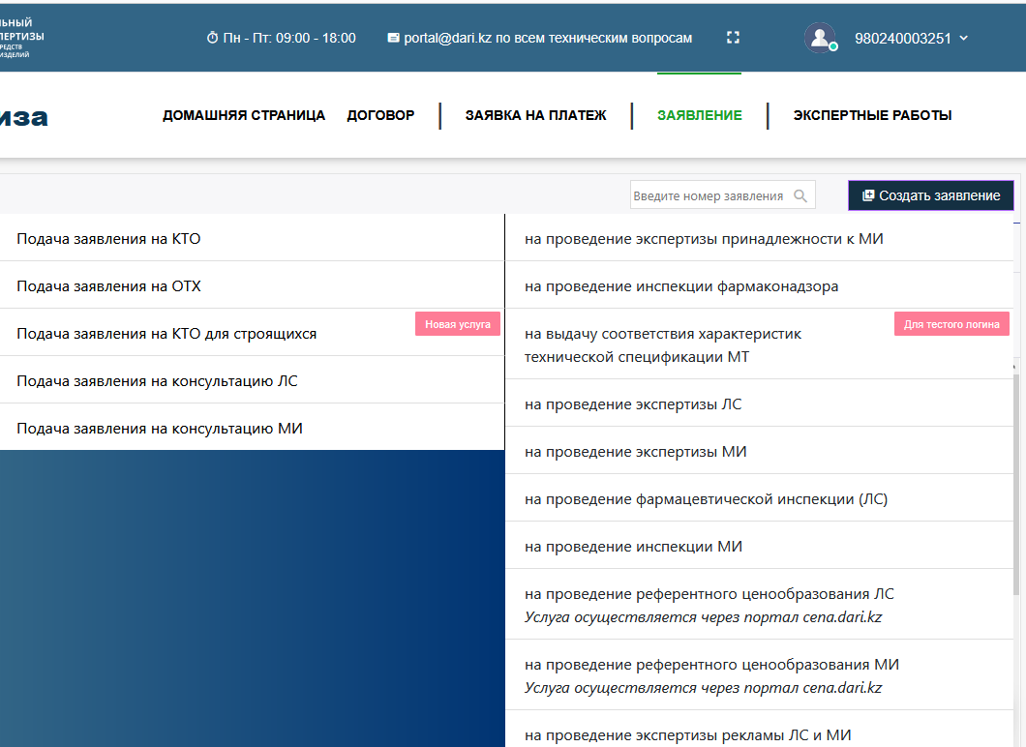
Шаг №1 Создать заявление
Во вкладке «Заявление» нажать левой кнопкой мыши «Создать заявление».
Создаем заявление «На выдачу соответствия характеристик технической спецификации МТ»

Slide 46
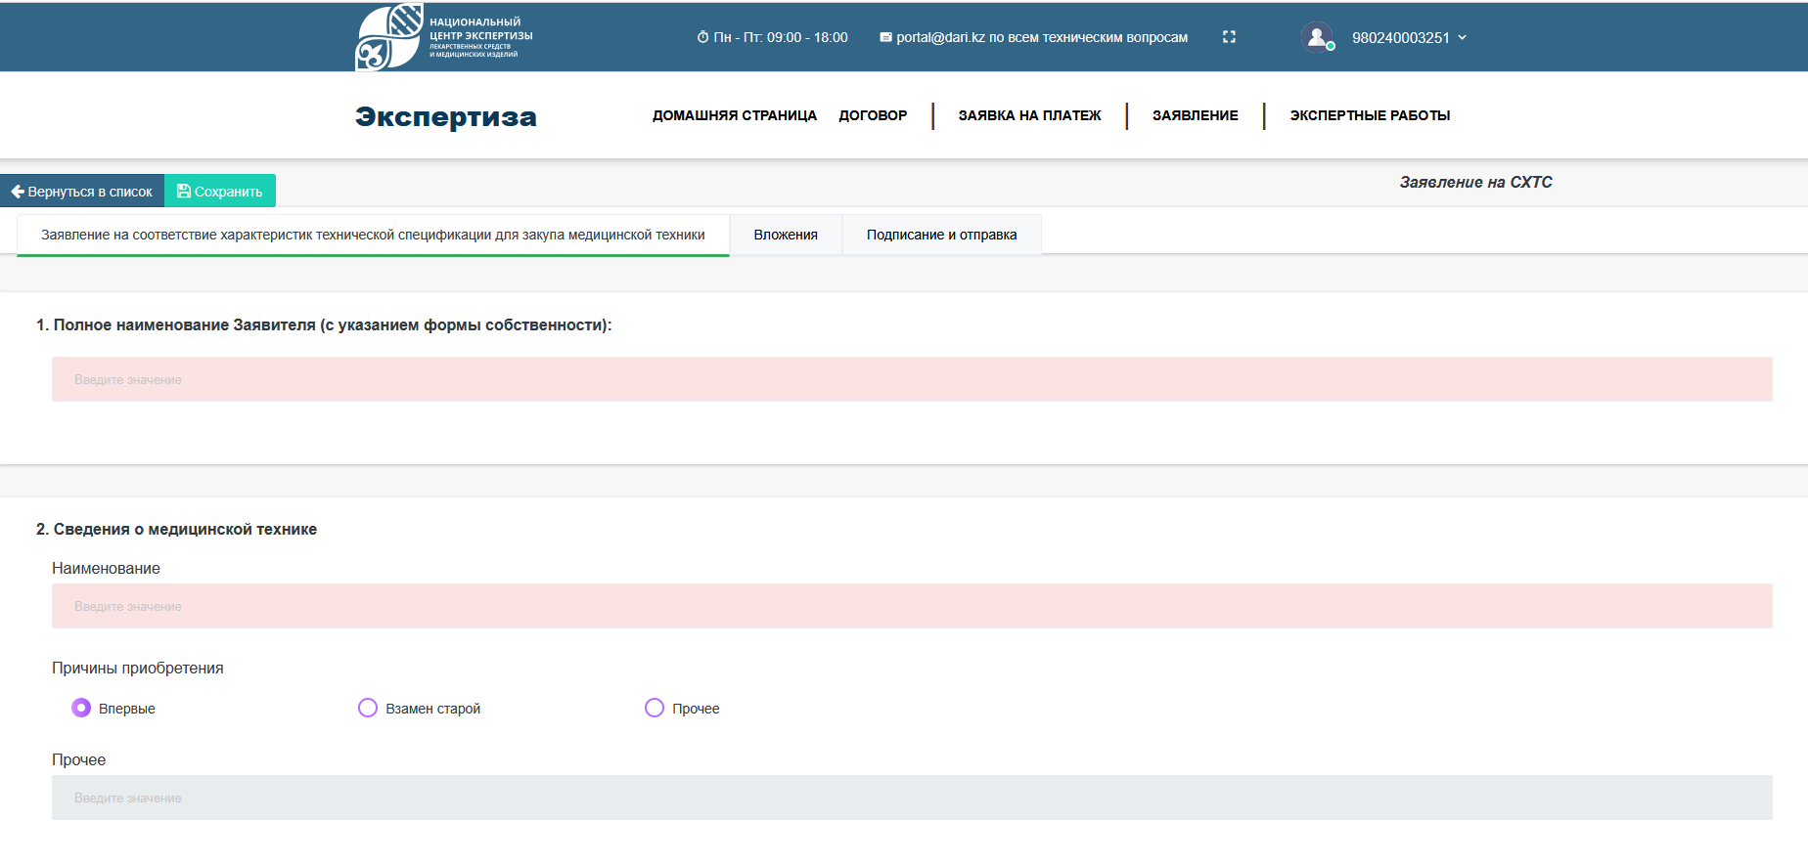
Шаг №2 Заполнить данные

Slide 47
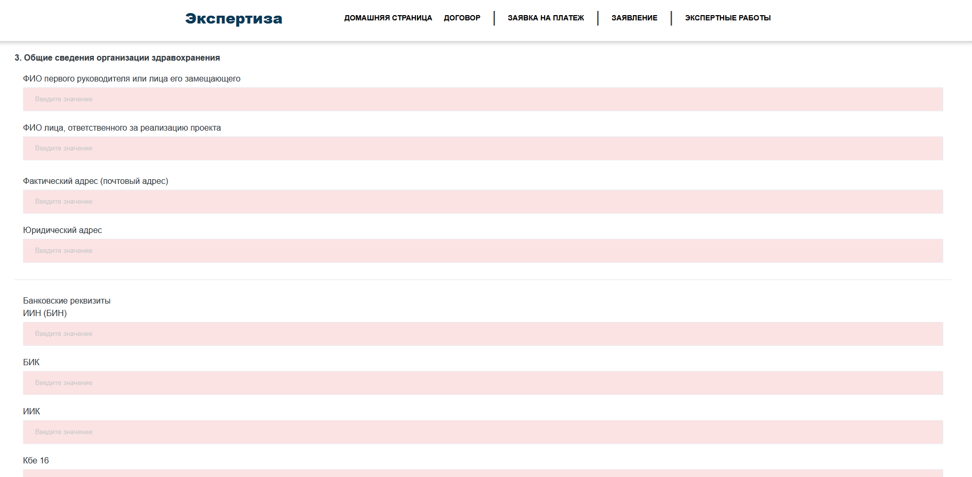
Необходимо заполнить вручную все выделенные ярко красным цветом поля.

Slide 48
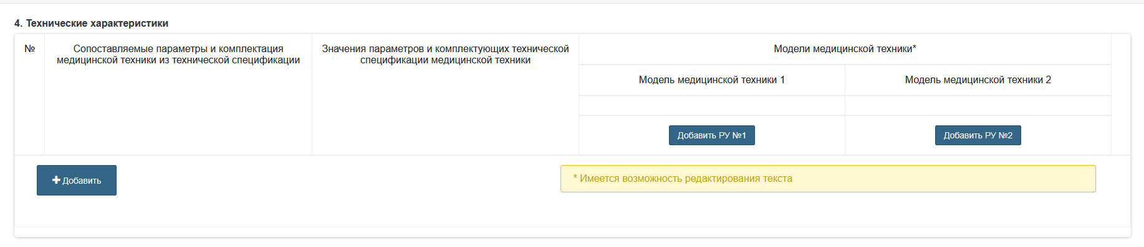
Шаг №3 Заполнить технические характеристики
Для заполнения Технических характеристик нажимаем левой кнопкой мыши «Добавить РУ №1» и «Добавить РУ №2»

Slide 49
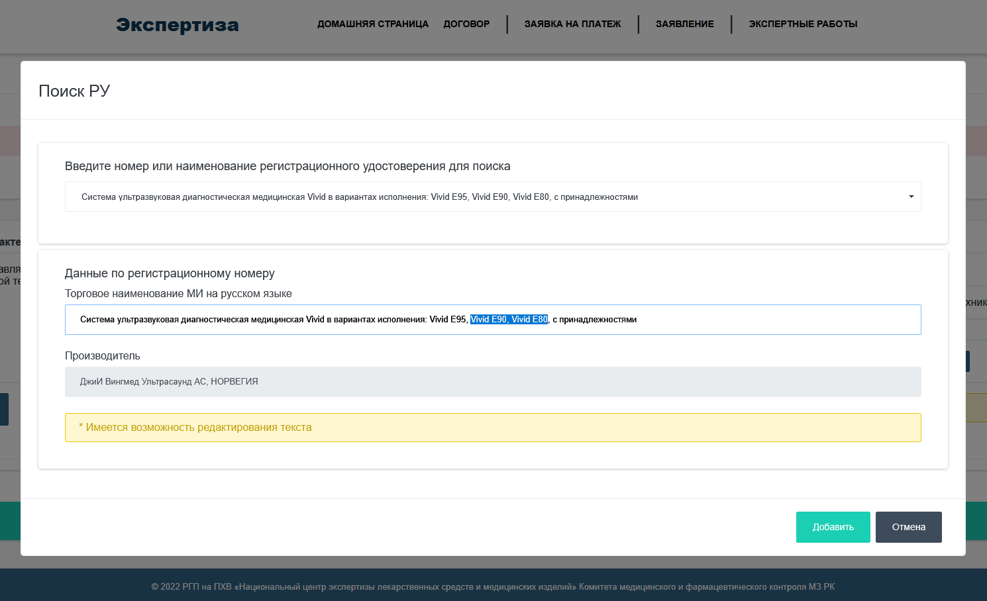
В всплывающем окне вводим номер или наименование регистрационного удостоверения для поиска. В торговом наименовании МИ имеется возможность редактирования текста.
В регистрационном удостоверении, при наличии несколько вариантов исполнения, необходимо выбрать только одну модель.
Далее нажать кнопку «Добавить» или «Отменить» при необходимости.

Slide 50
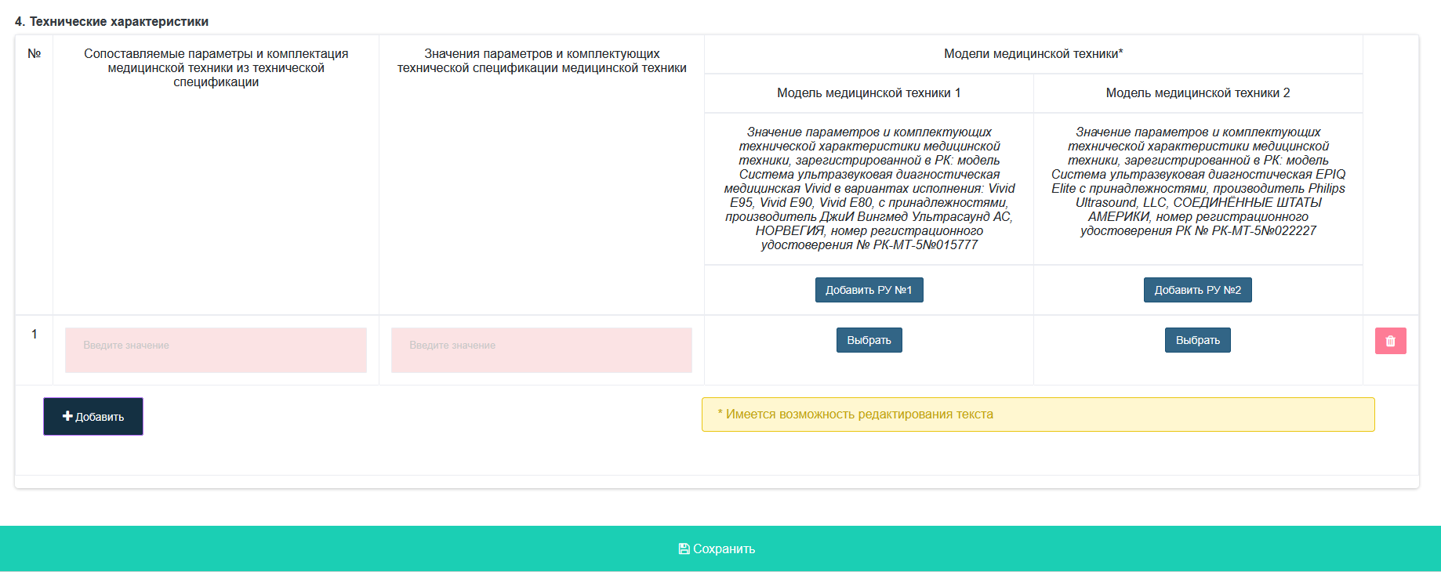
После добавления двух регистрационных удостоверений нажать кнопку «Добавить». Появится строка для ввода данных. Далее необходимо нажать кнопку «Выбрать».

Slide 51
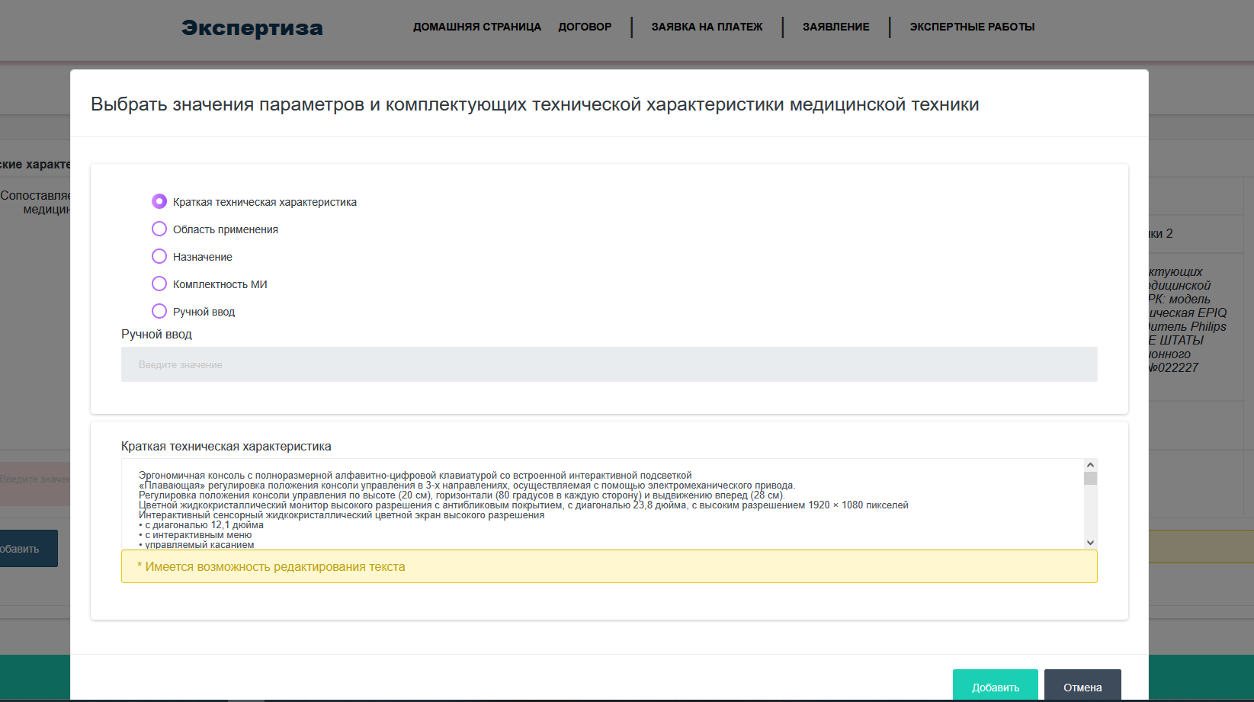
После нажатия кнопки «Выбрать» появится окно с выбором значения параметров и комплектующих технической характеристики медицинской техники. Выбираете одно необходимое значение параметров, после выбора в окне ниже появится информация из регистрационного удостоверения данной медицинской техники. Обратите внимание что в окне имеется возможность для редактирования текста. После редактирования необходимо нажать кнопку «Добавить» или «Отмена» если значения введены не корректно.

Slide 52

Так же имеется строка для ручного ввода информации. После выбора активируется строка «Ручной ввод», куда имеется возможность прописать дополнительные необходимые параметры. После заполнения необходимо нажать кнопку «Добавить» или «Отмена».

Slide 53

После того как заполнили «Модели медицинской техники 1 и 2» необходимо заполнить «Сопоставляемые параметры и комплектация медицинской техники из технической спецификации» и «Значения параметров и комплектующих технической спецификации медицинской техники». Обратите внимание что во всех окнах имеется возможность редактирования текста. При необходимости можете дополнительно добавить параметры либо при не корректном заполнении Удалить. После заполнения Всех данных необходимо нажать кнопку «Сохранить».

Slide 54

Шаг №4. Вложения
Перейти во вкладку «Вложения». «Заявление для выдачи заключения на соответствие характеристик технической спецификации для закупа медицинской техники не менее двух моделей разных производителей медицинской техники» формируется автоматически после подписания заявления ЭЦП ключом.
«Документы и материалы, содержащие сведения о технических характеристиках аналогичной медицинской техники в полном соответствии с данными Государственного реестра лекарственных средств и медицинских изделий» обязательно для вложения файлов.
«Копия рекомендуемого заключения по результатом проведения экспертной оценки клинико-технического обоснования медицинской техники, выданного согласно приказу № ҚР ДСМ-1» обязательно для вложения файлов.

Slide 55


Для того что бы вложить файл необходимо нажать кнопку «Выберите файл для загрузки». Далее выбираете файл из компьютера и обязательно нажать кнопку «Сохранить». Без нажатия кнопки «Сохранить» заявление Не будет подписываться и данные в заявлении удалятся.

Slide 56


После добавления файла есть возможность загрузить еще файлы либо удалить.
Если вы заполнили не все данные при нажатии кнопки «Сохранить», выйдет всплывающее окно уведомление о том что необходимо заполнить все данные.

Slide 57

Шаг №5. Подписание и отправка
Перейти во вкладку «Подписание и отправка». Ставим галочку левой кнопкой мыши тем самым подтверждая, что данные прочитаны и будут соблюдены, а также что вы являетесь руководителем данной организации или лицом, замещающим его и настоящим гарантируете и подтверждаете достоверность, полноту и содержание предоставленных документов и материалов.
Далее выбираете «Отправить на согласование в Управление здравоохранения» или «Прочие медицинские организации» в зависимости от Вашей организации.
Если организация здравоохранения относится в подведомственную организацию Управления здравоохранения Вам обязательно необходимо отправить заявление на согласование в Управление здравоохранения. Если заявление поступило в Экспертную организацию без согласования УЗ, оно не рассматривается.

Slide 58

Если вы не сохранили заявление при нажатии кнопки «Отправить на согласовании в Управление здравоохранения» выйдет всплывающее окно с уведомлением о том что Вам необходимо сохранить заявление.

Slide 59

При отправлении заявление на согласование в Управления здравоохранения необходимо выбрать свой Регион. Для выбора Региона нажмите стрелку вниз, выйдет окно со всеми регионами Республики Казахстан, выбираете свой и при нажатии левой кнопкой Регион добавится.
Далее выбрать подписанта. Если подписант руководитель организации, то подписываете и отправляете далее. Если подписантом является заместители руководителя, или другое замещающее его лицо, то выбираете «Ручной ввод». Вводите должность пользователя и необходимо приложить подтверждение подписи заявителя.
Далее с помощью ЭЦП ключа отправляете Заявление на согласование в Управление здравоохранения.

Slide 60

При отправки заявления в роли прочие медицинские организации, необходимо вложить сопроводительное письмо от заявителя, при необходимости есть возможность вложить дополнительные документы.
Далее выбрать подписанта. Если подписант руководитель организации, то подписываете и отправляете далее. Если подписантом является заместители руководителя, или другое замещающее его лицо, то выбираете «Ручной ввод». Вводите должность пользователи и необходимо приложить подтверждение подписи заявителя.
Далее с помощью ЭЦП ключа отправляете Заявление на экспертизу в Экспертную организацию.

Slide 61
Республиканское государственное предприятие на праве хозяйственного ведения
«Национальный центр экспертизы лекарственных средств и медицинских изделий»
Комитета медицинского и фармацевтического контроля
Министерства здравоохранения Республики Казахстан
Пошаговая инструкция по исправлению замечаний
на соответствие характеристик технической спецификации для закупа медицинской техники

Slide 62

Замечания от Управления здравоохранения (не относится к заявлениям от «Прочие медицинские организации»)
При наличии замечаний от управления здравоохранения, Заявление попадает в статус «Отправлено на доработку». Для того что бы просмотреть замечания Левой кнопкой мыши нажать «Операции», «Просмотр».
Для того что бы перепадать заявление с исправлением замечаний необходимо нажать кнопку «Создать подобное».

Slide 63

Функция просмотра позволяет просмотреть историю и замечания от управления здравоохранения.
Есть возможность просмотра от кого отправлено на доработку дату и текст замечания
Доработка

Slide 64

Функция «Создать подобное»
После создания подобного заявления, создается новое заявление с новым номером, все данные в заявлении копируются в новое заявление.

Slide 65

Во вкладке «Проект Заявления» находите новое созданное заявление под номером который портал предоставил. Левой кнопкой мыши нажать «Операции», «Редактировать».
После исправления всех выявленных замечаний Заявление отправить на согласование в Управление здравоохранения.

Slide 66

Спасибо за внимание!

